Slide 1

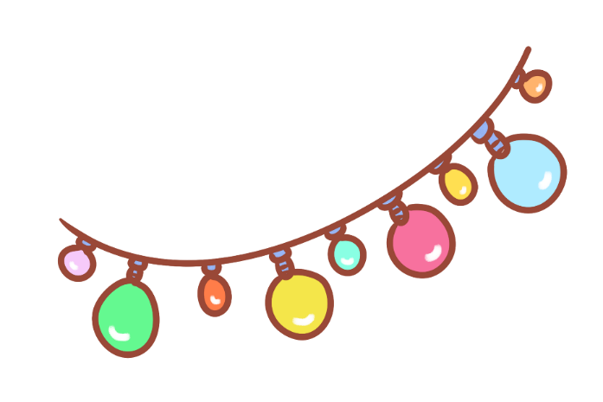





Slide 2
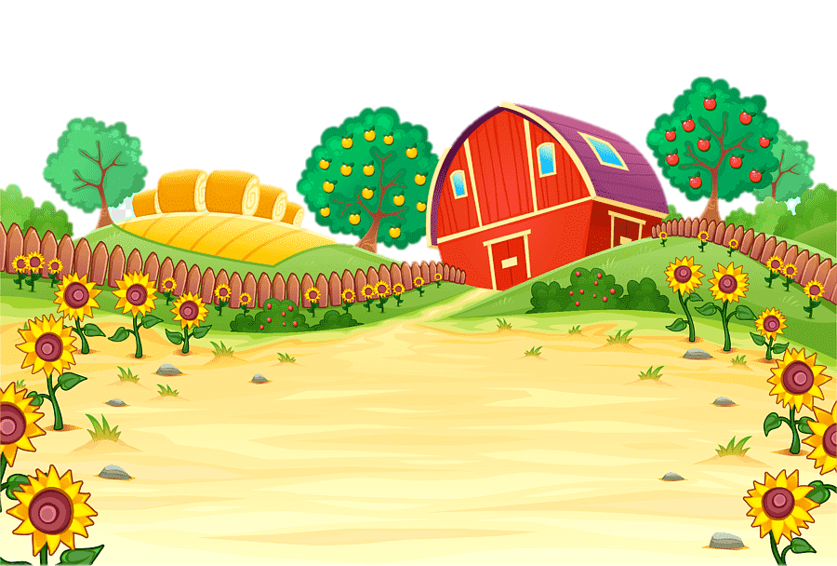




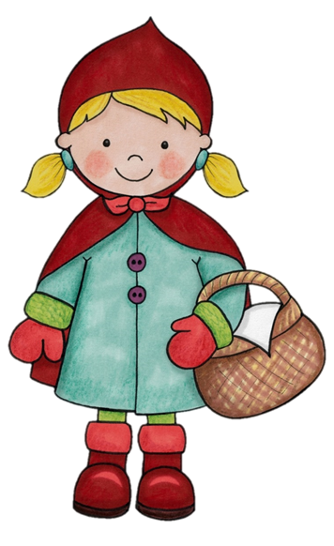
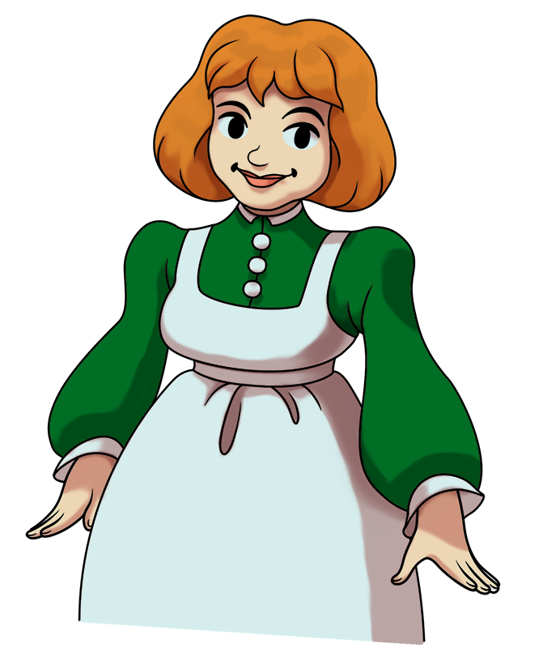


Notes:
Dẫn dắt: Mẹ giao nhiệm vụ cho KHĂN ĐỎ: mang bánh đến biếu bà.
Hãy giúp KHĂN ĐỎ vượt qua rừng rậm để mang bánh đến biếu bà nhé!

Slide 3
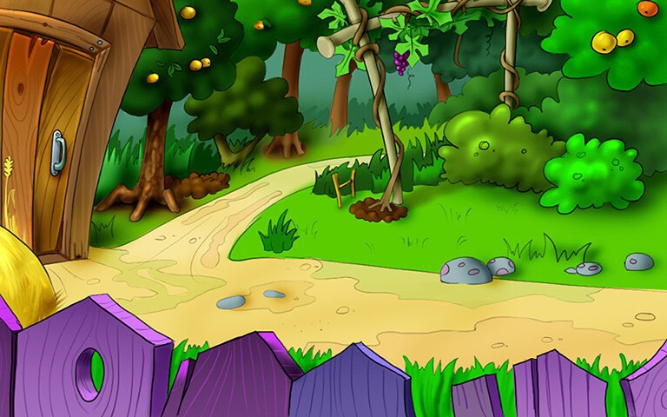

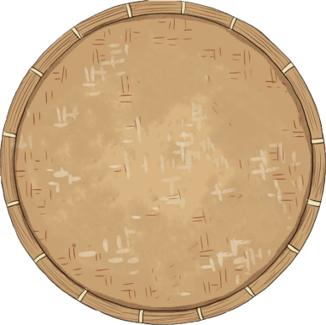

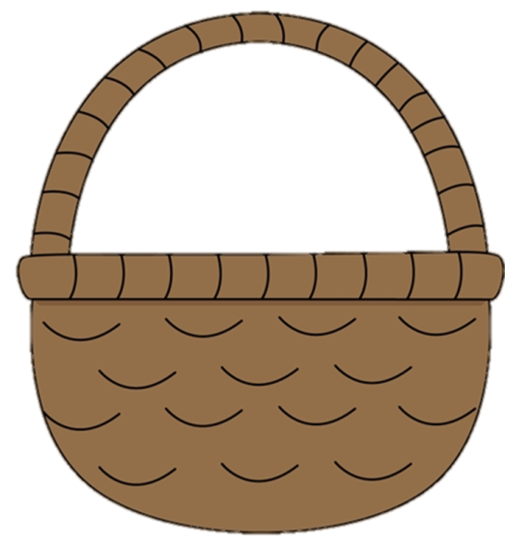

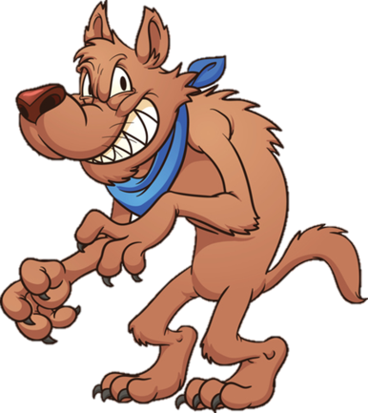
Có bao nhiêu bông hoa hướng dương?
4
3
5
Notes:
Đúng → tặng bánh → thầy/cô nhấn vào hình chiếc bánh để đưa bánh vào giỏ → bấm phím mũi tên chuyển slide (trên bàn phím)

Slide 4

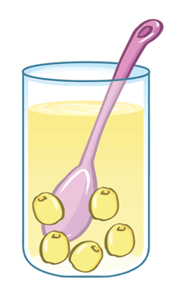




Có bao nhiêu hạt trong cốc?
6
4
5

Slide 5
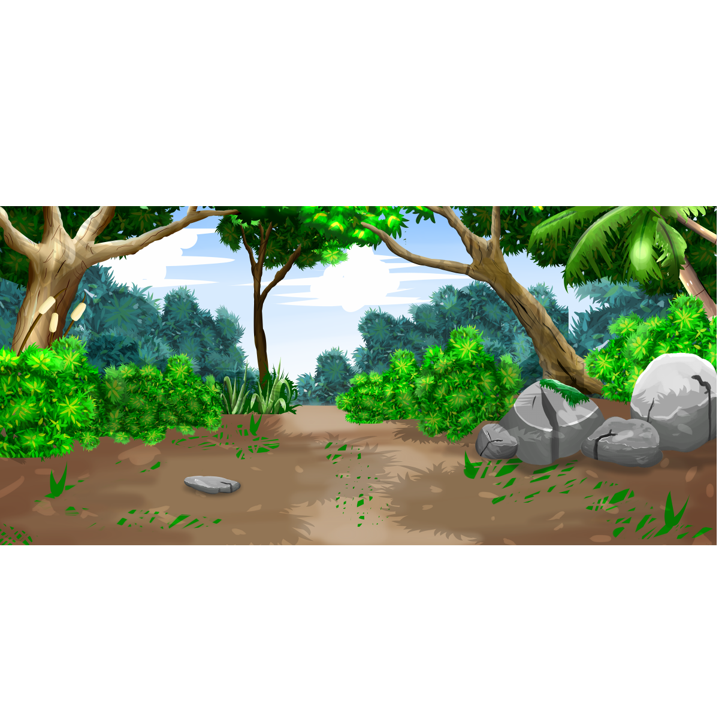



Có mấy con cá trong hình?
4
3
5

Slide 6
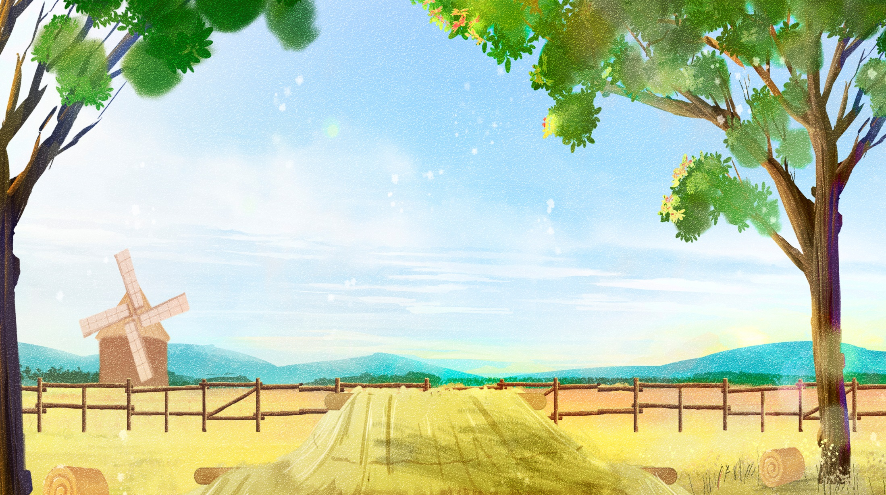
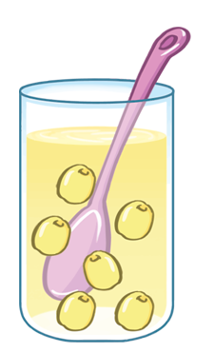



Có bao nhiêu hạt trong cốc?
5
6
7

Slide 7
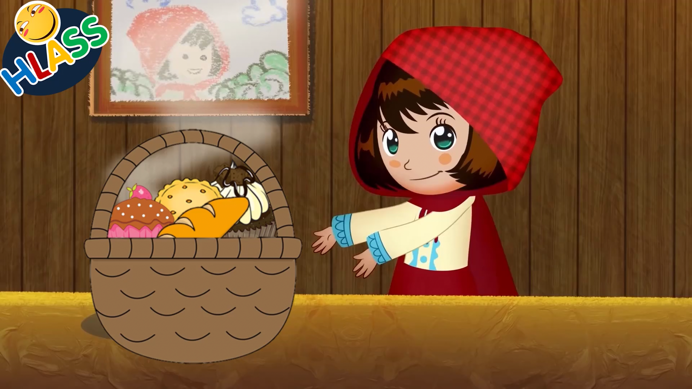

Slide 8


Toán

Slide 9


Slide 10

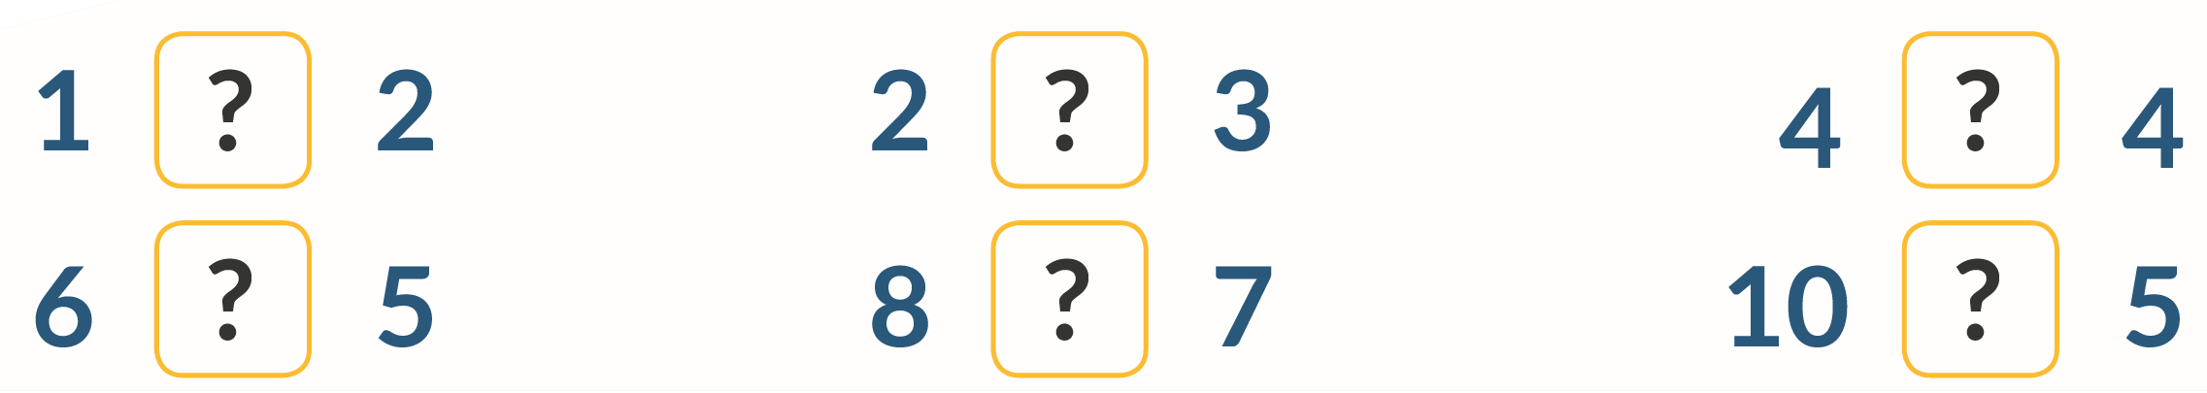
>; <; =
1

Slide 11
>; <; =
1
1
?
2
2
?
3
4
?
4
<
<
=
6
?
5
8
?
7
10
?
5
>
>
>
Notes:
BấM vào để ra đáp án

Slide 12
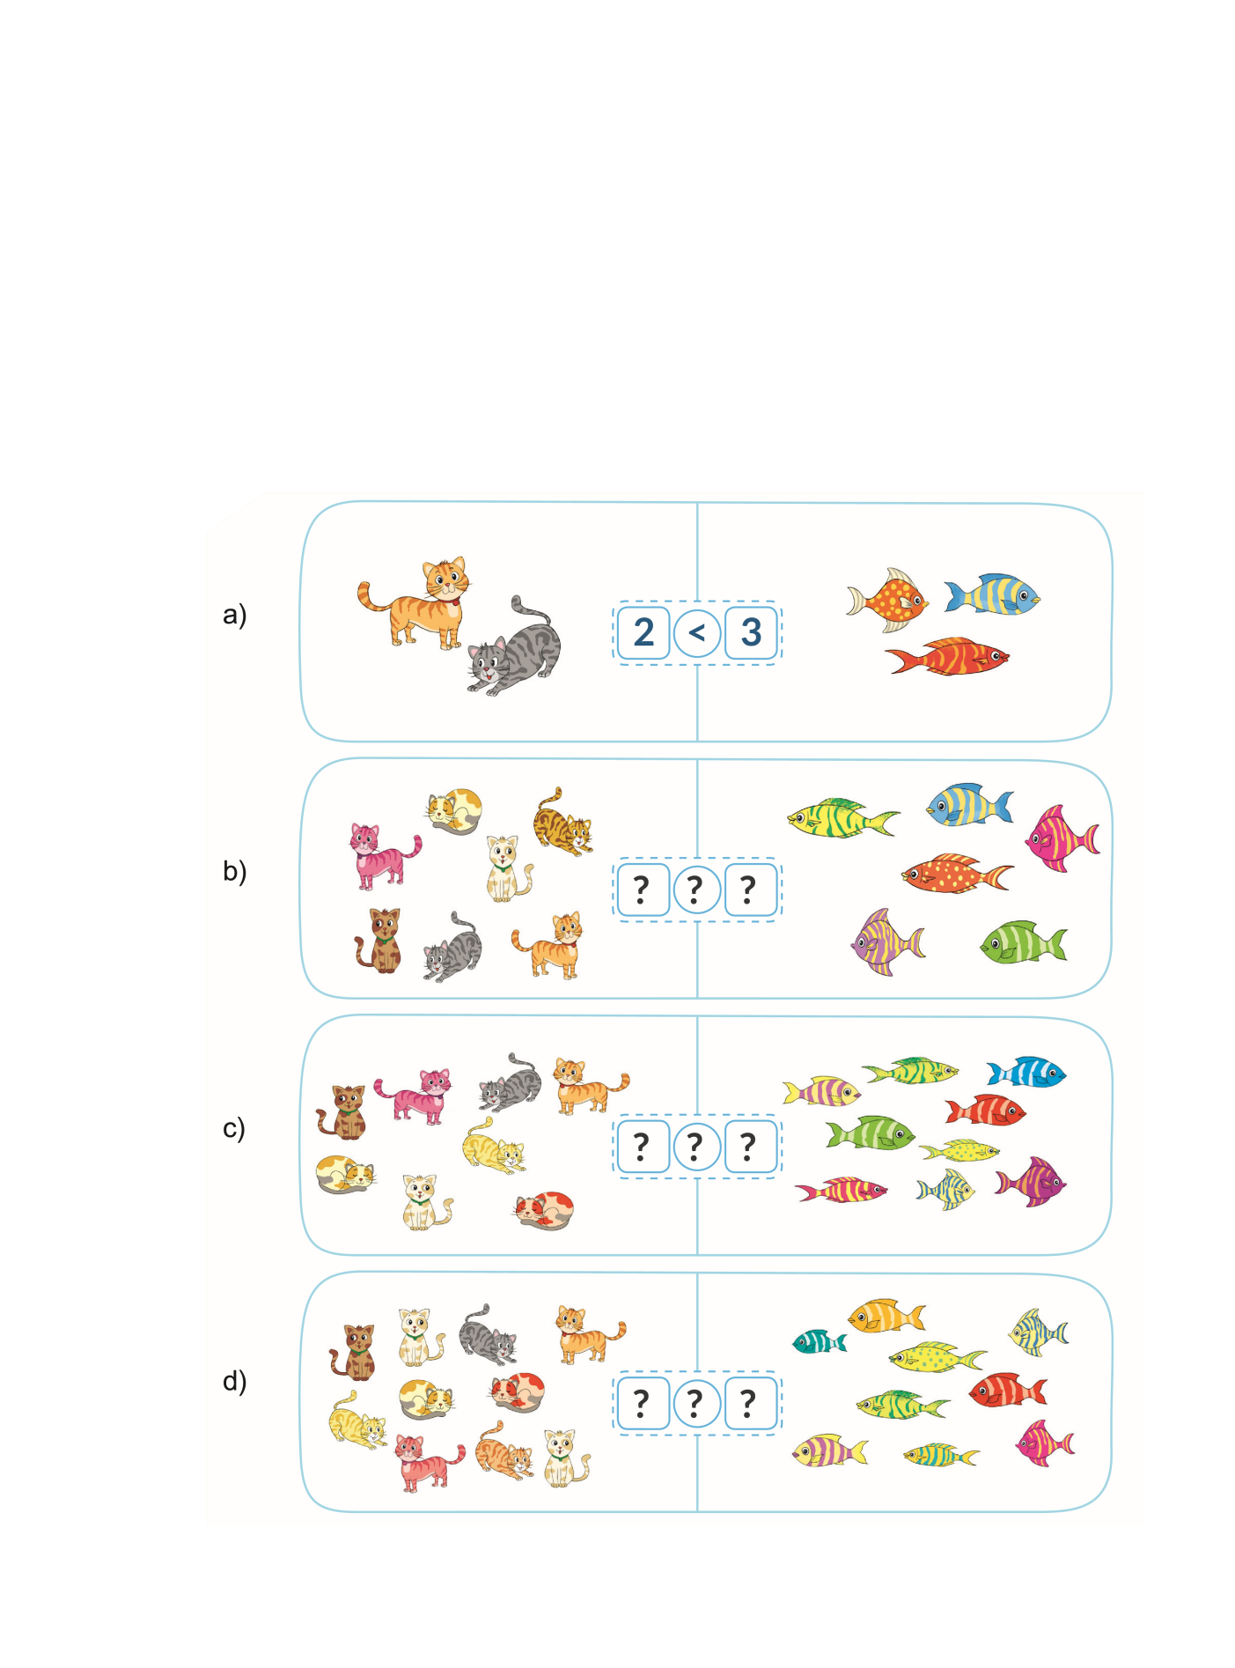
2
So sánh (theo mẫu)

Slide 13





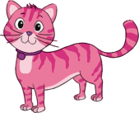








2
So sánh (theo mẫu)
b)
6
7
?
?
>
?

Slide 14


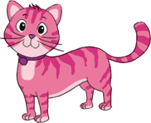















2
So sánh (theo mẫu)
c)
?
?
8
?
9
<

Slide 15


2
So sánh (theo mẫu)
d)
?
?
10
?
9
>

Slide 16


Slide 17

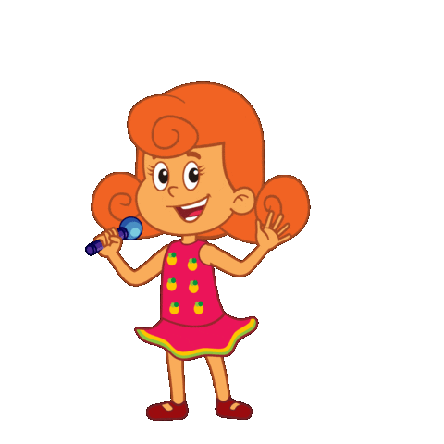


Slide 18


